Slide 1
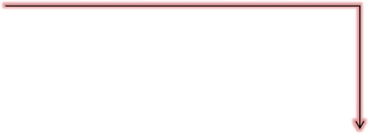
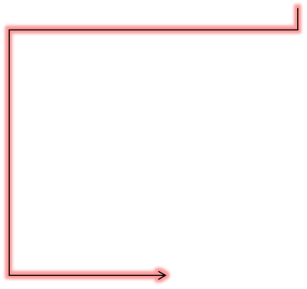


4.2V电池
4.2V
电源电路模块
3.3V
STM32F103C8T6
主控
4路有刷电机
NRF24L01
2.4G通讯模块
SPI
PWM1-4
PWM控制MOS
IIC
IO
IO
4个灯
3.3V
MPU6050陀螺仪
预留的IO接口，SWD烧录口，串口等等
STM32 DIY 飞控 原理方框图

